Slide 1



Slide 2



Tiết 4

Slide 3

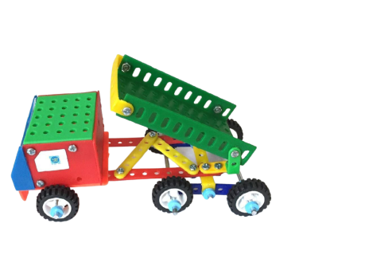
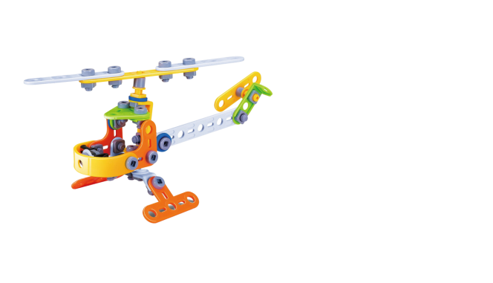

Slide 4


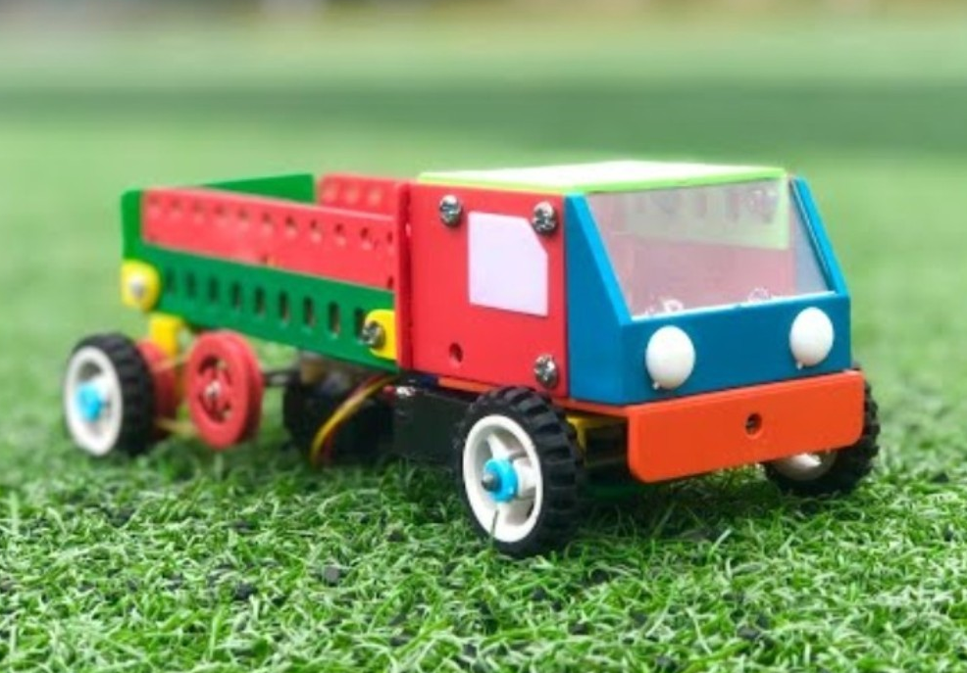
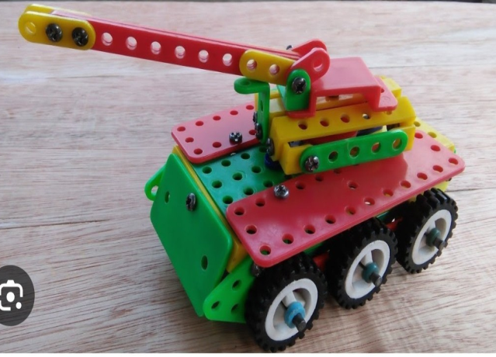
Một số hình ảnh về các sản phẩm lắp ghép mô hình xe điện chạy bằng pin.

Slide 5


Slide 6


Thực hành lắp ghép mô hình xe điện chạy bằng pin ngoài SGK

Slide 7


Slide 8
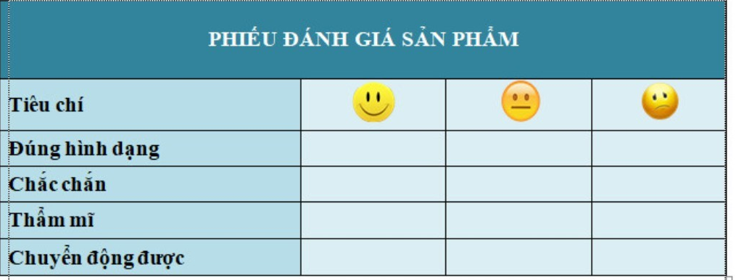
Cùng bạn đánh giá sản phẩm theo các tiêu chí

Slide 9


